Slide 1
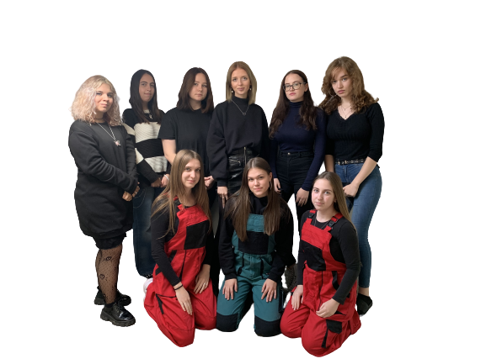
3BE-STAV, s. r. o.
CVIČNÁ FIRMA

Slide 2
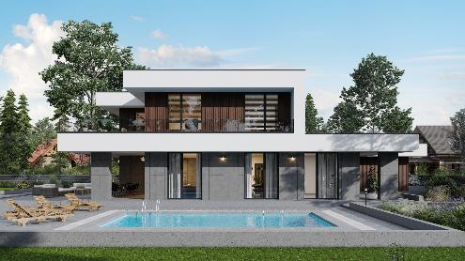
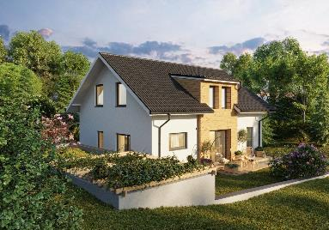
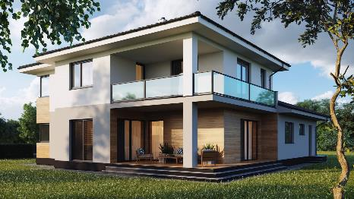
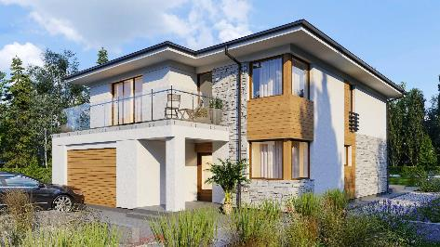
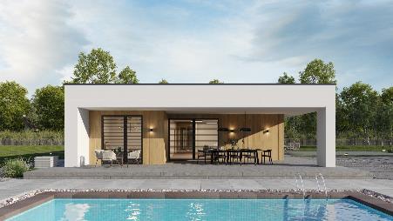
HLAVNÁ MYŠLIENKA
Rodinné domy pre všetkých za dostupné ceny

Slide 3
ORGANIZAČNÁ ŠTRUKTÚRA
RIADITEĽKA
Dominika Píteková
FINANČNÉ ODDELENIE
MARKETINGOVÉ
ODDELENIE
OBCHODNÉ ODDELENIE
PERSONÁLNE ODDELENIE
VEDÚCA:
VEDÚCA:
VEDÚCA:
VEDÚCA:
Kristína Balážová
Katarína Fintová
Bianka Lacková
Alexandra Hrušková
Noemi Buchlovičová
Kristýna Syblíková
Tímea Zelovičová
Rebeka Gajdošíková
Vanesa Gužalová
Dominik Rimeš
Simona Vörösová
Sabína Szparová

Slide 4
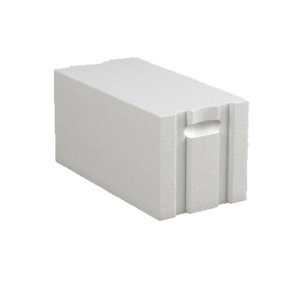
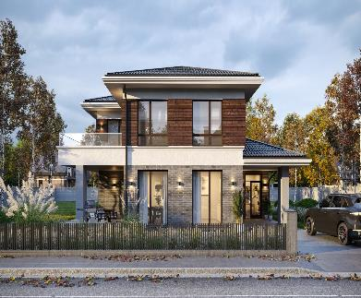
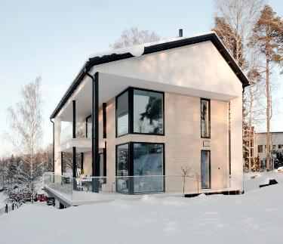
ČO PONÚKAME?
STAVEBNÝ MATERIÁL
RODINNÉ DOMY
ZRUBOVÉ DOMY

Slide 5
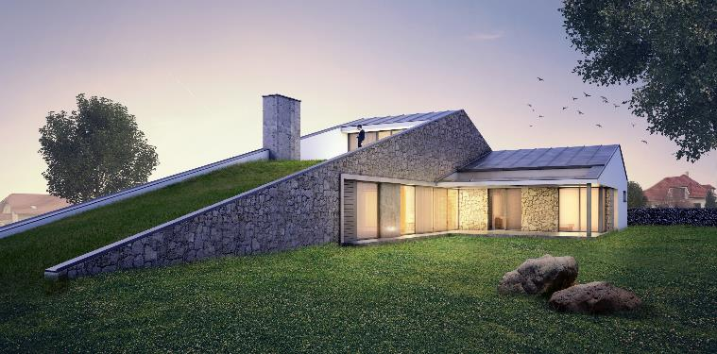
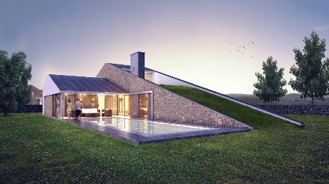
PROXIMA
Obytné miestnosti: 5 Počet osôb: 5 Obytná plocha: 355 m² Zastavaná plocha: 502 m² CENA REALIZÁCIE OD: 220 365 €
nadčasový
zelená strecha udržuje v interiéri chládok a v zime naopak zatepľuje

Slide 6
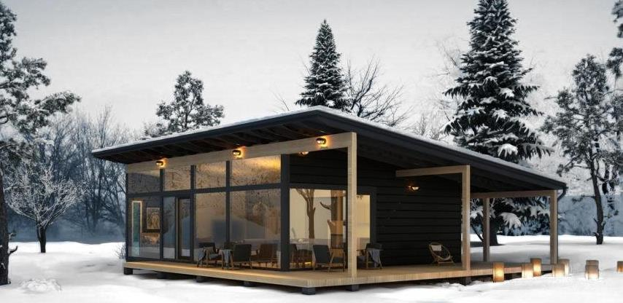
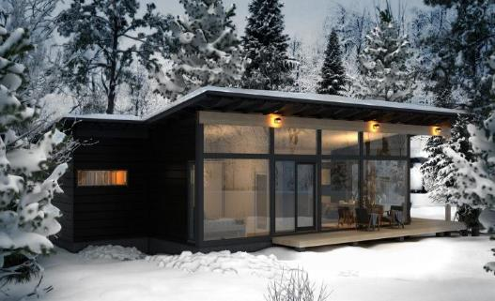
NOEL
ALEXA
Obytné miestnosti: 3 Počet osôb: 3
Obytná plocha: 113 m²
Celková úžitková plocha: 120 m²
Zastavaná plocha: 158,30 m²
Sauna: 5,7 m²
CENA REALIZÁCIE OD: 139 520 €
kompaktný, moderný, rekreačný dom
sauna
francúzske okná

Slide 7
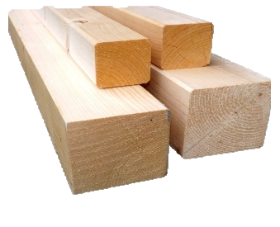
STAVEBNÝ MATERIÁL
MINERÁLNA IZOLÁCIA
STAVEBNÉ HRANOLY
6,31 € cena za m²
10,13 € cena za ks
UNIVERZÁLNY BETÓN B20
TVÁRNICA PORFIX
2,69 € cena za ks
5,60 € cena za ks

Slide 8
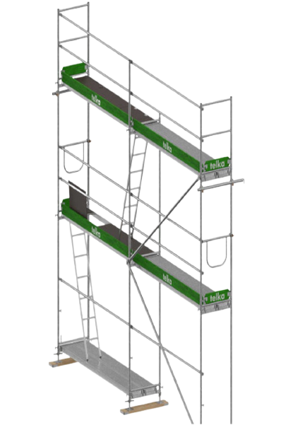
PRENÁJOM LEŠENIA
RÁMOVÉ LEŠENIE
vysoká pevnosť, maximum bezpečnosti
jednoduchosť montáže, možnosť regulácie
a prispôsobenie k nerovnej ploche
DOBA PRENÁJMU | DO 30 DNÍ | OD 31 DNÍ
do 200 m² | 0,10 € | 0,09 €
od 201 m² do 400 m² | 0,09 € | 0,08 €
nad 401 m² | 0,08 € | 0,07 €
DOBA PRENÁJMU | DO 30 DNÍ | OD 31 DNÍ
do 200 m² | 0,10 € | 0,09 €
od 201 m² do 400 m² | 0,09 € | 0,08 €
nad 401 m² | 0,08 € | 0,07 €
cena v EUR za 1 m² na 1 deň bez DPH

Slide 9
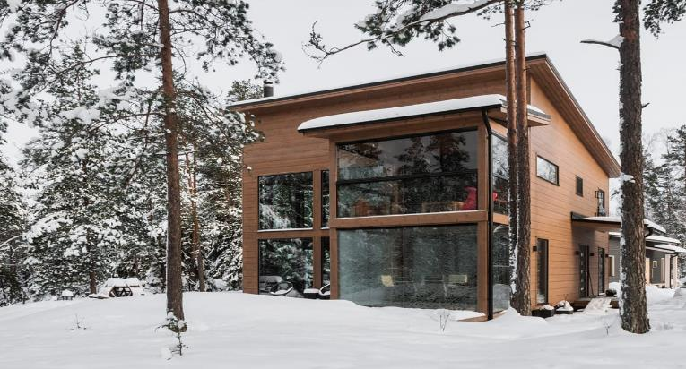
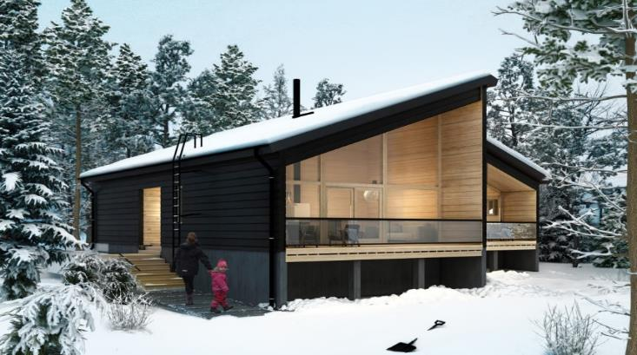
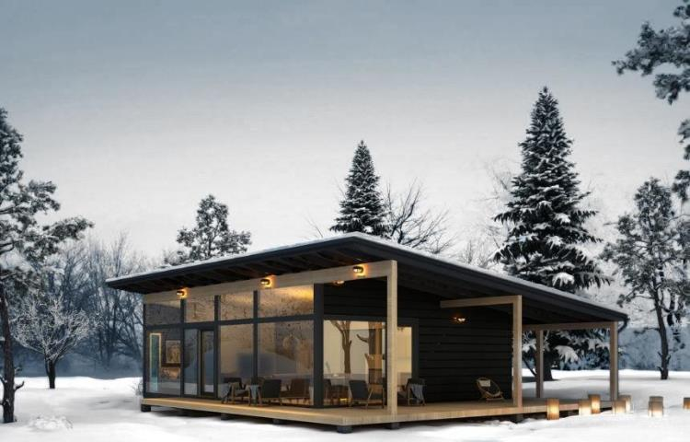
POČAS CELÉHO DECEMBRA AŽ DO -10 % NA ZRUBOVÚ KOLEKCIU

Slide 10
OBCHODNÉ PODMIENKY
OBJEDNANIE PROJEKTU
DODANIE
PLATBA
projekt rodinného domu si môžete objednať osobne alebo cez internet na
https://3be-stav.wixsite.com/my-site
výstavba rodinných domov do 6 mesiacov
dodanie stavebného materiálu do 1 týždňa
platba prevodom na bankový účet
Každému zákazníkovi sa snažíme nájsť vždy to najvhodnejšie riešenie, ktoré vyhovuje jeho požiadavkám a zabezpečí kvalitný výsledok spoločného projektu.

Slide 11
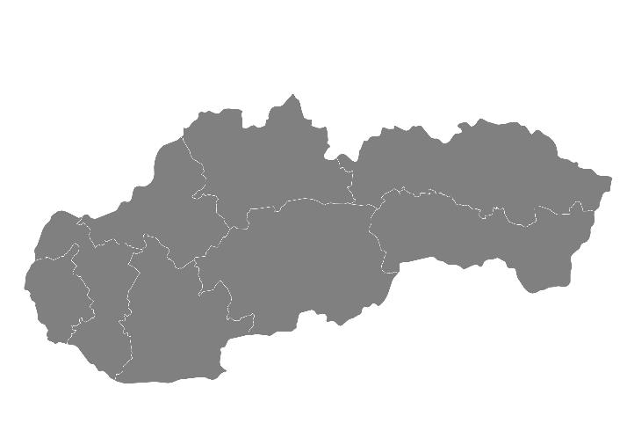
KONTAKTNÉ INFORMÁCIE
NAVŠTÍVTE NÁS:
A.
Cintorínska 4, 949 01 Nitra
NAPÍŠTE NÁM:
3bestav@gmail.com
B.
WEBOVÁ STRÁNKA:
C.
https://3be-stav.wixsite.com/my-site
NITRA
INSTAGRAM:
3bestav
OTVÁRACIA DOBA:
Pondelok - Piatok: 9:00 - 17:00

Slide 12
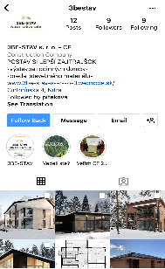
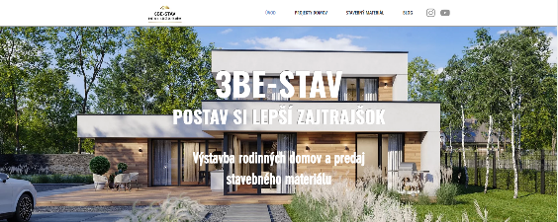
ĎAKUJEME ZA POZORNOSŤ!

